Slide 1
INTRODUCTION TO DATA STRUCTURES AND ALGORITHM
Data Structures and AlgorithmS
ThS Nguyễn Thị Ngọc Diễm
diemntn@uit.edu.vn

Slide 2
Nội dung
Tổng quan về CTDL và thuật toán
Các tiêu chuẩn và vai trò của CTDL
Thực hiện và hiệu chỉnh chương trình
Tiêu chuẩn của chương trình

Slide 3
Tổng quan về CTDL và thuật toán
Niklaus Wirth:
CTDL + Thuật toán = Chương trình
Cần nghiên cứu về thuật toán và CTDL!

Slide 4
Dữ liệu
Theo từ điển Tiếng Việt: số liệu, tư liệu đã có, được dựa vào để giải quyết vấn đề
Tin học: Biểu diễn các thông tin cần thiết cho bài toán.

Slide 5
Cấu trúc dữ liệu
Cách tổ chức lưu trữ dữ liệu.
Các tiêu chuẩn của CTDL:
Phải biểu diễn đầy đủ và chính xác dữ liệu thực tế.
Ví dụ: kiểu dữ liệu dùng lưu trữ “Điểm số” là số thực thay vì số nguyên
Phù hợp với thuật toán
Phù hợp với điều kiện cho phép của NNLT.

Slide 6
Vai trò của cấu trúc dữ liệu
Cấu trúc dữ liệu đóng vai trò quan trọng trong việc kết hợp và đưa ra cách giải quyết bài toán.
CTDL hỗ trợ cho các thuật toán thao tác trên đối tượng được hiệu quả hơn

Slide 7
Thực Hiện Và Hiệu Chỉnh Chương Trình
Chạy thử.
Lỗi và cách sửa:
Lỗi thuật toán.
Lỗi trình tự.
Lỗi cú pháp.
Xây dựng bộ test.
Cập nhật, thay đổi chương trình theo yêu cầu (mới).

Slide 8
Tiêu Chuẩn Của Một Chương Trình
Tính tin cậy
Giải thuật + Kiểm tra cài đặt
Tính uyển chuyển
Đáp ứng quy trình làm phần mềm.
Tính trong sáng
Dễ hiểu và dễ chỉnh sửa
Tính hữu hiệu.
Tài nguyên + giải thuật

Slide 9
Quy trình làm phần mềm
Bước 0: Ý tưởng (concept).
Bước 1: Xác định yêu cầu (Requirements Specification).
Bước 2: Phân tích (Analysis).
Bước 3: Thiết kế (Design).
Bước 4: Cài đặt (Implementation).
Bước 5: Thử nghiệm (Testing).
Bước 6: Vận hành, theo dõi và bảo dưỡng (Operation, follow-up and Maintenance).

Slide 10
Bài tập thực hành
Write program and analyze complexity:
Perform polynomial additional and multiplication
Determine the 2nd largest element in an array – the kth largest element in an array.
Find longest increasing subsequence:
contiguous case: 2 algorithms with different complexity 0, 8, 4, 12, 24, 10, 6, 14, 1, 9, 5, 13, 3, 11, 7, 15
uncontiguous case: 0, 8, 4, 12, 2, 4, 10, 6, 14, 1, 9, 5, 13, 3, 11, 7, 15

Slide 11
Câu hỏi và Bài tập
1. Trình bày tầm quan trọng của CTDL&GT?
2. Các tiêu chuẩn để đánh giá CTDL&GT?
3. Khi xây dựng giải thuật có cần quan tâm tới CTDL không? Tại sao?
4. Sử dụng các kiểu dữ liệu cơ bản trong C, xây dựng CTDL để lưu trữ đa thức có bậc tự nhiên n (0 ≤ n ≤100) trên trường số thực :
Với CTDL đã được xây dựng, trình bày thuật toán và cài đặt chương trình để thực hiện các công việc sau:

Slide 12
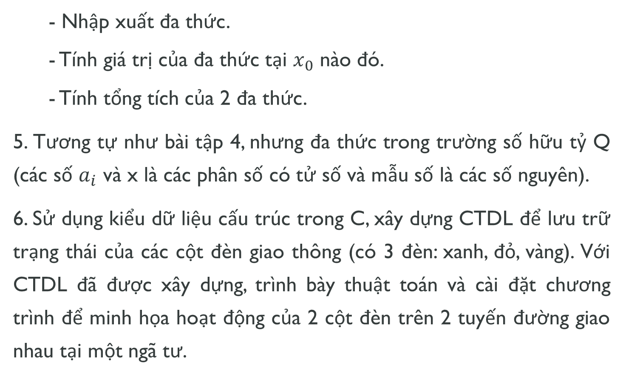
Câu hỏi và Bài tập
- Nhập xuất đa thức.
- Tính giá trị của đa thức tại $x_{0}$ nào đó.
- Tính tổng tích của 2 đa thức.
5. Tương tự như bài tập 4, nhưng đa thức trong trường số hữu tỷ Q (các số $a_{i}$ và x là các phân số có tử số và mẫu số là các số nguyên).
6. Sử dụng kiểu dữ liệu cấu trúc trong C, xây dựng CTDL để lưu trữ trạng thái của các cột đèn giao thông (có 3 đèn: xanh, đỏ, vàng). Với CTDL đã được xây dựng, trình bày thuật toán và cài đặt chương trình để minh họa hoạt động của 2 cột đèn trên 2 tuyến đường giao nhau tại một ngã tư.

Slide 13

Chúc các em học tốt!

